Slide 1
Напрыгивание лошади на свободе.

Slide 2
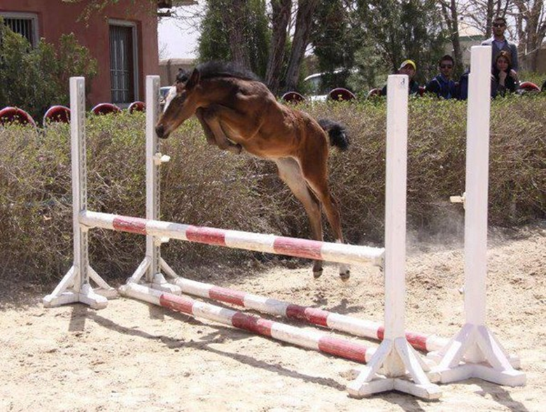

Slide 3
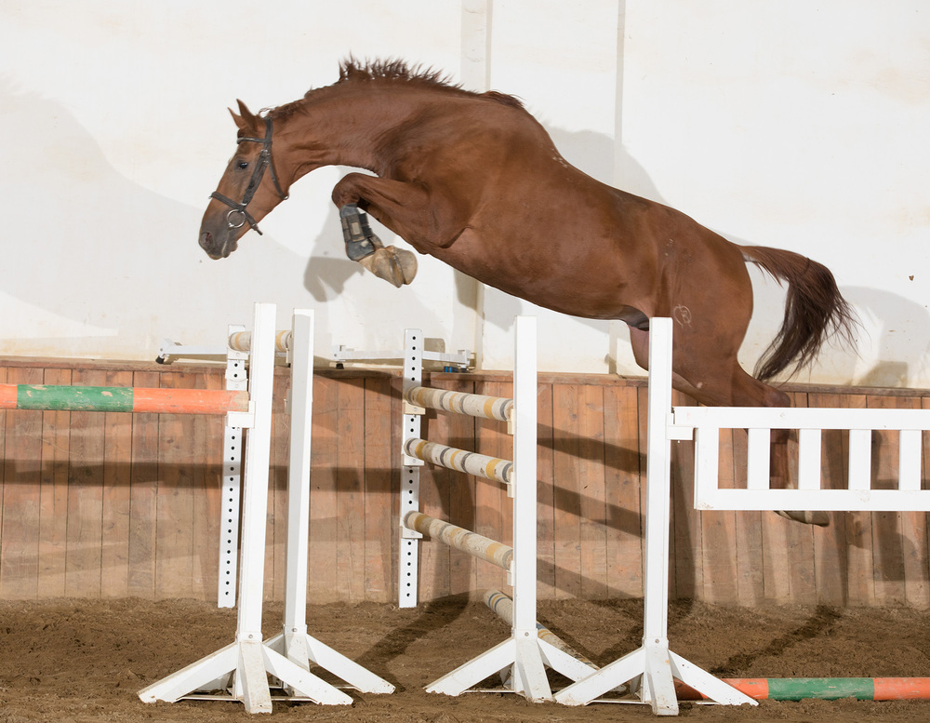
Те, кто имеет опыт в напрыгивании на свободе, знают, что перегружать лошадь при этом нельзя ни в коем случае. На ранней стадии подготовки было бы губительно позволять лошади совершать настоящие прыжки; смысл первоначальной работы прежде всего в том, чтобы приучить лошадь к седлу. Кроме того, используется небольшое количество маленьких препятствий, преодолевая которые, лошадь развивает необходимую для прыжков мускулатуру. Одновременно эти прыжки, выполняемые лошадью совершенно свободно, способствуют развитию у нее равновесия и уверенности в себе. При постепенном повышении требований молодая лошадь решает все более сложные задачи и одновременно становится все сильнее. Ответственность за постепенное и планомерное проведение этой работы полностью лежит на тренере.

Slide 4
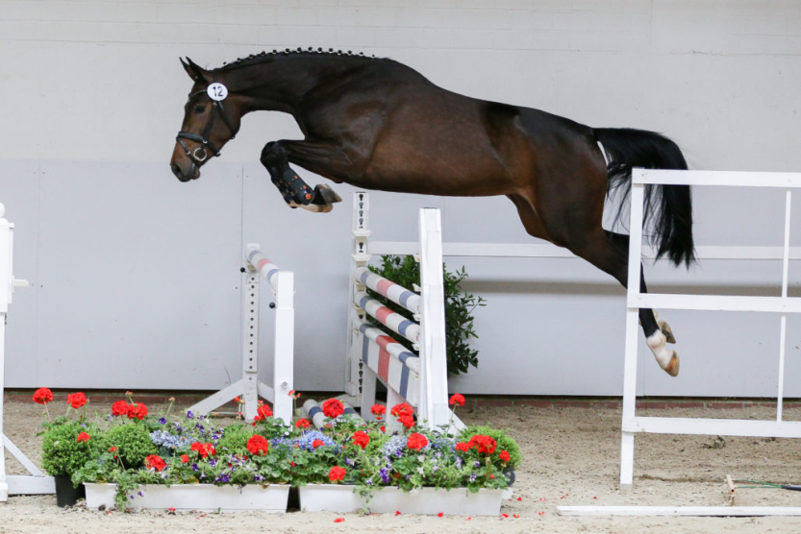
Понятно насколько велик соблазн ускорить подготовку талантливой, молодой лошади. Однако, тренер должен держать себя в руках и сказать себе, что только разумная, планомерная подготовка может привести к стабильным результатам в дальнейшем. Естественно, что напрыгивание на свободе полезно не только для молодых лошадей, но и для старых, нуждающихся в исправлении. Например, для лошадей потерявших уверенность в себе, неуверенно идущих на прыжок или для встающих лошадей, в основном испорченных нервозными, легко возбуждающимися всадниками. Во время напрыгивания на свободе лошадь приучается полагаться только на себя; ей не мешает ни рука, ни вес всадника, и она может прыгать в состоянии естественного равновесия.

Slide 5
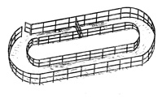
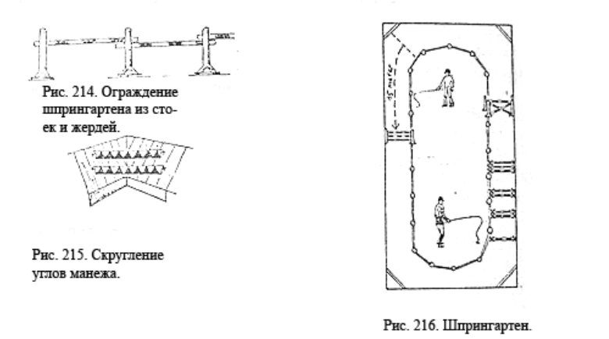
Оборудование и амуниция.
Для напрыгивания лошадей на свободе необходима специальная огороженная дорожка – шпрингартен. Такое сооружение может быть оборудовано недалеко от конюшни из жердей. Дорожка шпрингартена должна быть шириной не менее 3.5 м, а высота внешнего и внутреннего забора не менее 2–2.5 м. Длинная стенка шпрингартена около 40–50 м, а поворот около 20–30 м.

Slide 6
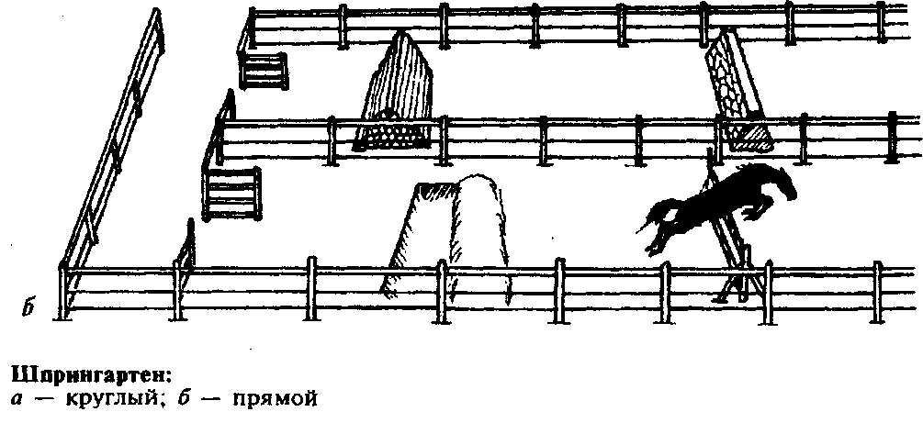
Ограждения делают из трех рядов жердей, при этом нижний ряд на высоте 90-100 см. Расстояние между остальными рядами должно быть в пределах 50-60 см. При длительном использовании шпрингартена на его дорожке делают дренажную основу из щебня, а сверху насыпают слой крупнозернистого песка толщиной до 10–15 см. В поворотах желательно сделать виражи с уклоном во внутреннюю сторону на 5–8°.
В зимнем манеже размером 20x60 м можно соорудить шпрингартен в день напрыгивания с помощью переносных откосов и жердей или с помощью стоек и «волчьего гона», то есть веревки с флажками. Как показал опыт, лошади ведут себя в подобном коридоре так же, как в обычном шпрингартене.

Slide 7
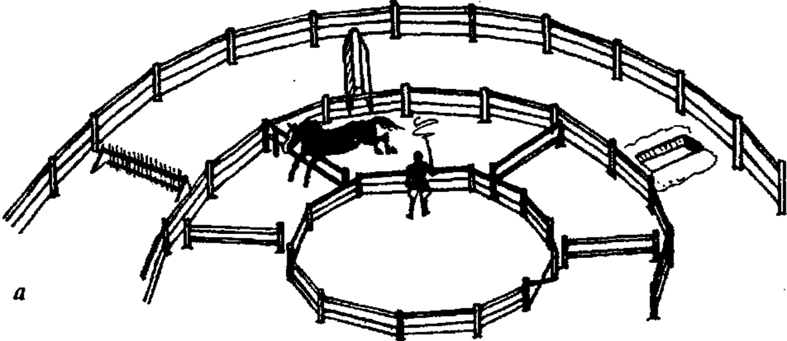
Для проведения напрыгивания в шпрингартене указанных выше размеров необходимы два человека, которые сопровождают движение лошади по длинной стенке и в поворотах. Если напрыгивание происходит не в замкнутом шпрингартене, то ещё нужен один человек, который будет заводить лошадь на препятствия.
В маленьком манеже размером не более 10x20 м напрыгивание лошади на свободе можно проводить без сооружения коридоров. В этом случае стоящий в центре тренер, при необходимости несколько перемещаясь, не позволяет лошади пройти мимо препятствия.

Slide 8
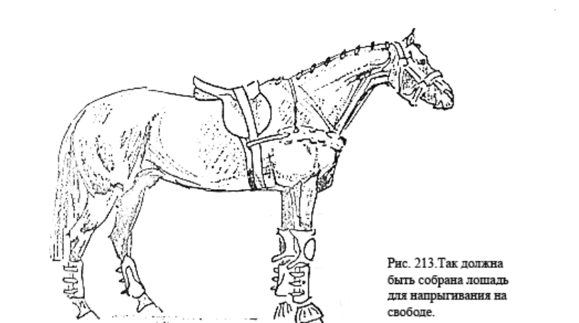
Прежде, чем приступить непосредственно к описанию отдельных упражнений, хотелось бы остановиться на том, как правильно снаряжать лошадь для напрыгивания на свободе: седло должно быть без стремян, но с подперсьем. Седло одевается для того, чтобы молодая лошадь привыкала к ощущению седла во время прыжков. Если лошадь пугается хлопанья крыльев седла, поверх него одевают гурт. Так же одевают уздечку с трензелем, трензельный повод закрепляют так, чтобы лошадь ни в коем случае не могла попасть в него ногой, лучше его совсем отстегнуть. Очень важны при напрыгивании на свободе меры по предохранению ног лошади от травм:1. На все четыре ноги одеваются ногавки или они бинтуются 2. На запястники тоже одевается защита (нижний ремень пристегивается свободно.) 3. Колокольчики.

Slide 9
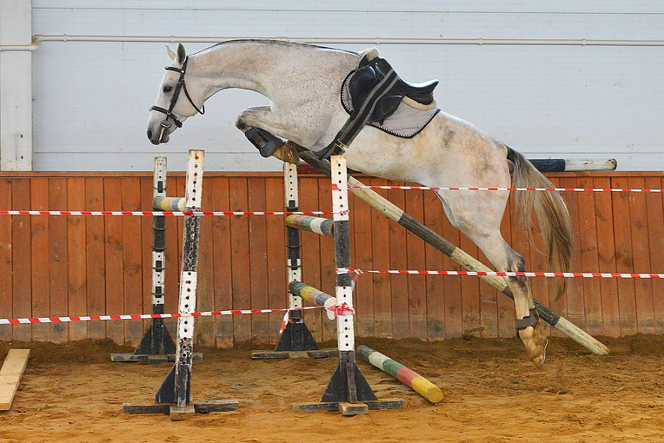

Slide 10
Многие всадники не пользуются бинтами, так как считают, что с защищенными ногами лошади будут прыгать менее аккуратно. Это заблуждение, так как лошадь чувствует удар о жердь и сквозь бинты, и сквозь колокольчики. Бинтование и одевание колокольчиков предохраняют лошадь только от травм, требующих длительного лечения или даже неизлечимых. Для того, чтобы перед напрыгиванием на свободе одеть на лошадь бинты и колокольчики, требуется всего несколько минут. Пренебрежение же этим приводят не только к постоянной хромоте лошади но и к тому, что лошадь теряет недели и даже месяцы работы. После каждого перерыва в работе приходится опять всё начинать сначала. Кроме того, во время вынужденного перерыва в работе, мышцы ослабевают и нередко месяц уходит только на то, чтобы ввести лошадь в форму.

Slide 11
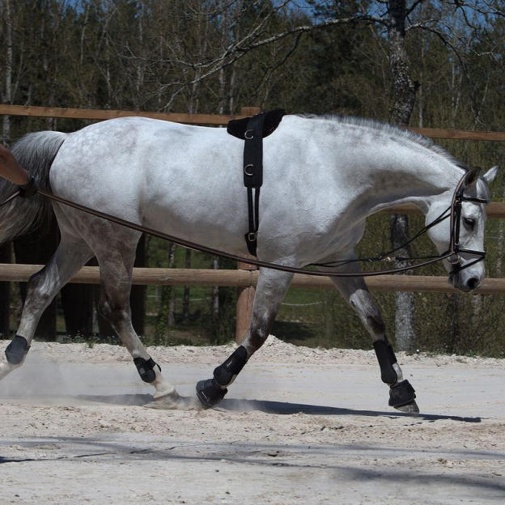
Разминка перед напрыгиванием на свободе.
Разминка должна быть небольшой, но достаточной для того, чтобы поработали и разогрелись все группы мышц. Разминка проводится на корде, желательно одевать шамбон, но не сильно скручивать лошадь. Просто надо дать возможность лошади поработать шеей и спиной, толкнуться задом и выбросить лишнюю энергию. Пример разминки: шаг-12 мин, рысь-6 мин, шаг-5 мин, галоп-2 мин, рысь-2 мин, шаг-5 мин. Следить за активностью движений, но и не перегонять. Если лошадь опытная, можно гонять на корде через отдельные жерди.

Slide 12
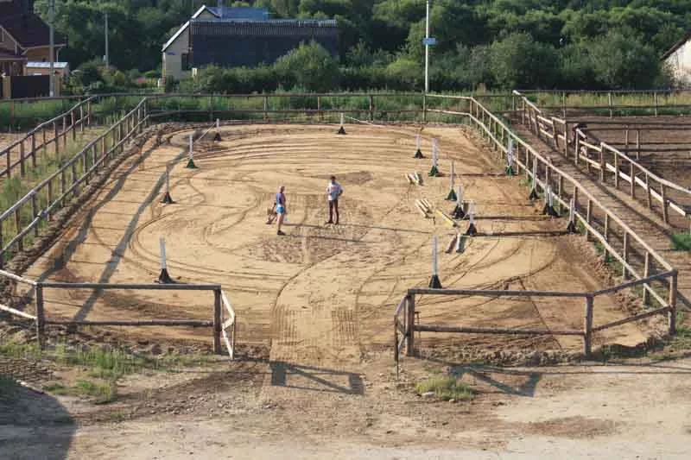
Советы для начинающих.
Сначала нужны два помощника, которые находятся внутри манежа и поддерживают движение лошади. Через некоторое время лошадь начинает прыгать с таким удовольствием, что подгонять ее совершенно не требуется, она сама с охотой движется на спокойном галопе. Помощники должны вести себя совершенно спокойно, быть внимательными и только по команде тренера, подаваемой жестом, слегка подгонять лошадь или ловить её. В манеже должна быть спокойная обстановка, чтобы лошадь могла полностью концентрироваться на выполнении своей задачи. Если помощник бесцельно передвигается по манежу или разговаривает, это отвлекает внимание лошади, прыжки её становятся смазанными, она не только не совершенствует свою технику, но напротив, ухудшает её.

Slide 13
Если с начала работы помощники стоят в манеже настолько неподвижно, что лошадь их не замечает, в скором времени они становятся не нужными для контроля, они только помогают ставить препятствия. Подгонять лошадь нужно только тогда, когда она движется медленнее нормального темпа. Если лошадь несётся по манежу, а при подходе к ряду препятствий и внутри него замедляет движение, не нужно её подгонять, этим вы только нанесёте вред. Лошадь должна подходить к препятствию спокойно и, войдя в ряд препятствий, преодолевать его до конца в равномерном темпе. Естественно, что к этому темпу лошадь нужно подвести, тренер должен обладать чувством темпа. Если лошадь перегонять, прыжок её будет смазанный, и она будет подходить слишком близко к следующему препятствию; если же не досылать лошадь, когда это необходимо, то она потеряет темп, будет попадать в препятствия или делать дополнительный темп между ними. Как первое, так и второе неправильно и портит лошадь.

Slide 14
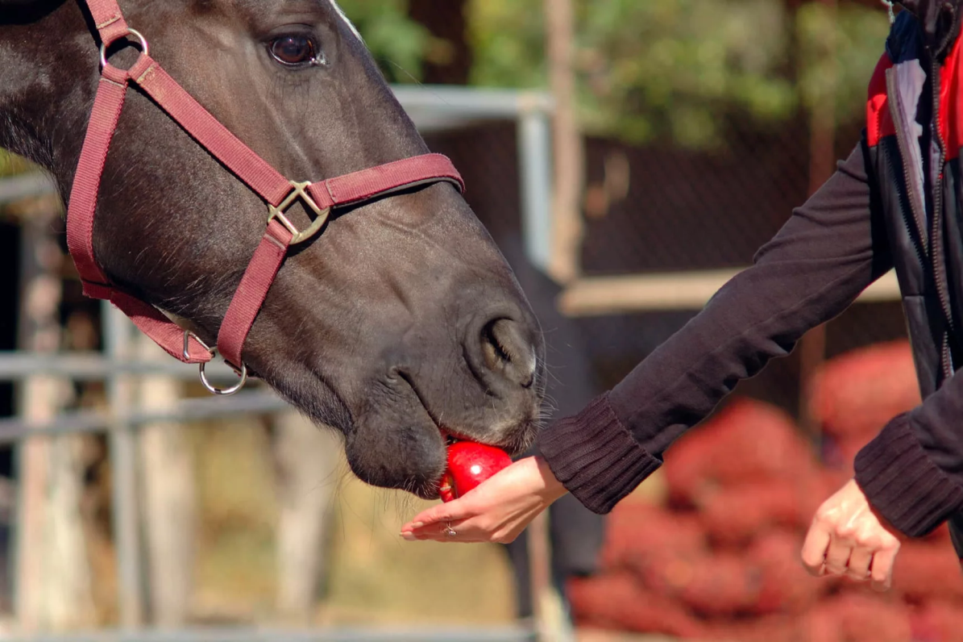
Важно, чтобы каждое занятие начиналось с первоначальных требований, с одиночного препятствия. Затем в течение занятия выстраивается весь ряд (первым ставится последнее препятствие ряда).
После каждого выполненного упражнения лошадь нужно поощрять (хороший тренер всегда имеет в кармане морковь, сахар и т.п.). Это поощрение показывает лошади, что она хорошо выполнила свою работу, и напрыгивание остается в её памяти как приятное событие.

Slide 15
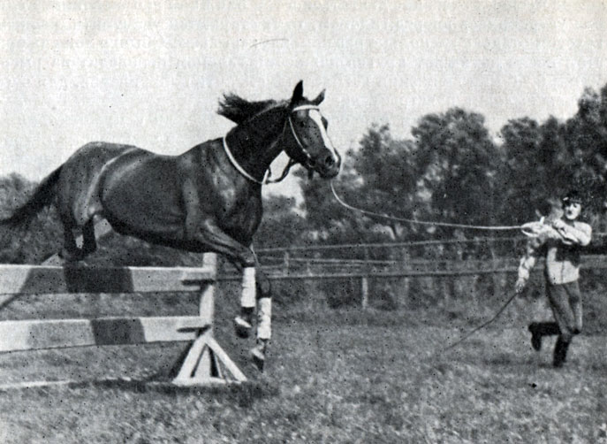
К сожалению, некоторые тренеры напрыгивают лошадей на отдельные препятствия на корде и, в основном, ездой налево. В результате - мускулатура лошади развивается односторонне. Кроме того, эти прыжки в согнутом состоянии перегружают скакательные и путовые суставы. При напрыгивании на свободе лошадь для отталкивания подводит одновременно обе задние ноги, поскольку препятствия стоят по прямой. Лошадь развивается равномерно с обеих сторон и может после прыжка приземляться как на правую, так и на левую ногу. Также важно еженедельно менять направление напрыгивания, чтобы лошадь не была односторонне развитой.

Slide 16
Постановка препятствий и планы тренировок.
Первые недели на длинной стенке манежа ставится маленький хердель с естественной жердью, то есть с неободранной корой. Это препятствие напоминает лошади ее естественное окружение, в котором она выросла. Как только лошадь преодолеет его свободно и спокойно, не спеша, перед ним ставятся друг на друга два кавалетти на расстоянии 7.5м. На расстоянии 3 метров перед этими кавалетти на землю кладётся жердь, чтобы лошадь привыкала находить правильную точку отталкивания. (Точно так же кладётся жердь на последующих стадиях подготовки). Когда и эти препятствия будут преодолены спокойно и непринуждённо, на расстоянии 3,5м перед вторым препятствием ставится еще одно из двух поставленных друг ни друга кавалетти. Следующее такое же препятствие ставится на расстоянии 3м. Только когда лошадь преодолеет этот ряд препятствии непринуждённо, хердель заменяется на брусья. Если кавалетти нет, можно заменить их маленькими крестовинами. Для лошадей, склонных прыгать слишком близко к стенке манежа, крестовины даже предпочтительнее , чем кавалетти , они приучают лошадь с самого начала прыгать через центр препятствия , так как у крестовины центр самая низкая точка.

Slide 17
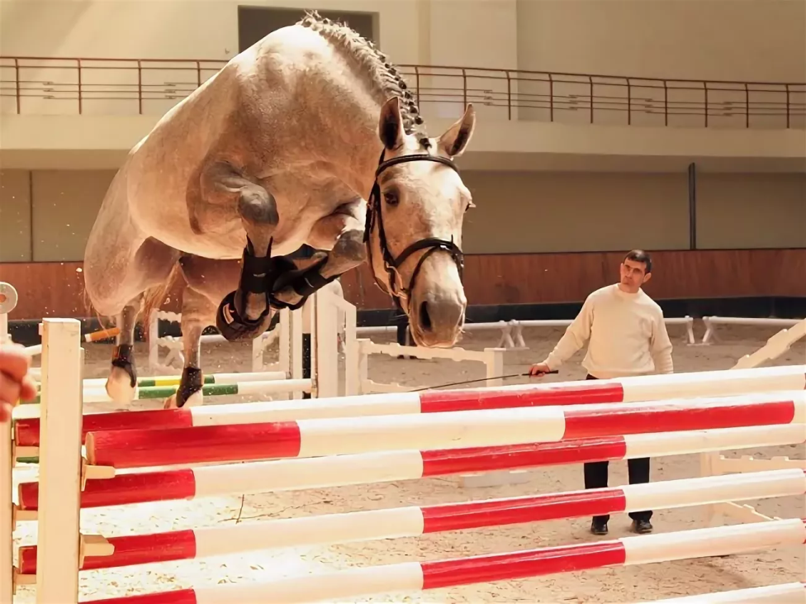
Приведенные выше расстояния между препятствиями меньше, чем они бывают на соревнованиях, так как скорость движения ниже, чем во время турниров. Разумная скорость при преодолении рядов - 200 м/мин на рыси или 250 м/мин на коротком галопе.
В начале работы следует удовлетвориться тем, что лошадь прыгает свободно, с опущенной головой, движется в равномерном темпе и уравновешенна. При работе на корде у лошади уже начали развиваться необходимые мышцы, и этот процесс будет продолжиться при напрыгивании на свободе.

Slide 18
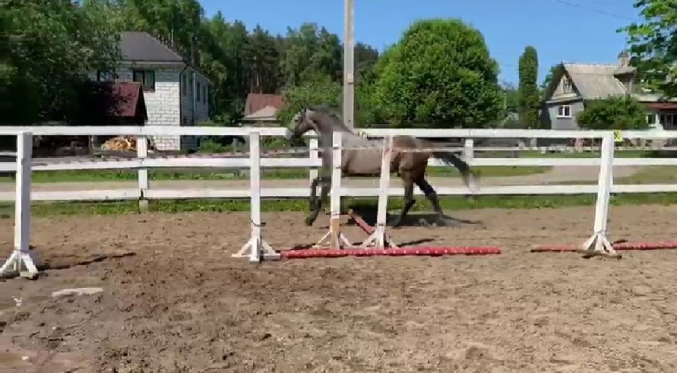
Не следует забывать, что молодая лошадь должна втянуться в эту работу, поэтому, построение рядов препятствий должно идти постепенно, неделя за неделей. Только тогда молодая лошадь приобретет уверенность в себе и будет работать сознательно, осмысленно, только тогда она будет прыгать с удовольствием без принуждения.
Если молодая лошадь особенно пуглива и робка, жерди одиночного препятствия сначала кладутся на землю, и препятствие строится только после того, как лошадь пару раз спокойно пройдёт через эти жерди. Так поступают с каждым препятствием ряда.

Slide 19
После трёх-четырехмесячного напрыгивания на рядах препятствий необходимо проверить, научилась ли лошадь находить правильную точку отталкивания и нет ли у нее ошибок в стиле прыжка, требующих исправления. После того, как лошадь преодолеет обычный ряд препятствий два-три раза, предпоследнее препятствие ряда убирается. Расстояние между третьим с конца препятствием и последним становится несколько неправильныным, однако, если лошадь хорошо усвоила материал, она сама найдет нужную точку отталкивания, удлинив последний темп галопа. Тренер должен очень внимательно следить за тем, как продвигается лошадь, и, если она недостаточно удлиняет последний темп галопа, он должен дослать её, насколько это необходимо. Если же лошадь делает дополнительный темп галопа, значит она за прошедшие месяцы недостаточно хорошо усвоила то, чему ее обучали и нужно вернуться к прежней работе. Если лошадь при изменившемся расстоянии правильно выбирает точку отталкивания, расширяя последний темп, то убирается следующее препятствие и так до тех пор, пока не останутся только первое и последнее препятствия.

Slide 20
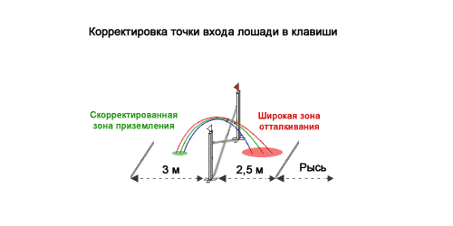
Улучшение стиля прыжка и коррекция ошибок.
Напрыгивание на свободе - прекрасное средство гимнастической тренировки лошади между соревнованиями или между сезонами. До некоторой степени качественный прыжок является врожденным умением, т.е. вряд ли удастся сделать из посредственной лошади звезду. Но улучшить качество прыжка за счет тренировок можно. Ключом к улучшению прыжковых качеств является простота используемых упражнений. Несложные упражнения легче усваиваются и закрепляются лошадью.
1)Задача первая – корректировка расчета

Slide 21
Для корректировки расчета в упражнениях используют тот факт, что точка приземления лошади «плавает» в разы меньше точки отталкивания. Т.е. разница в отталкивании в 50 см приводит к разнице на приземлении в 10-15 см. Изменяется лишь импульс отхода от препятствия.
Таким образом, заставив вначале упражнения преодолеть символический крестообразный барьер, наверняка удается поставить ноги лошади в необходимую точку. Барьер должен быть минимальным, чтобы не расходовать силы лошади до контрольного прыжка.
Вопрос с импульсом отхода лошади решается за счет подхода к упражнению на рыси. Дисперсия импульса отхода на прыжках с рыси минимальна. Тем более, если лошадь проработана в этом компоненте.

Slide 22
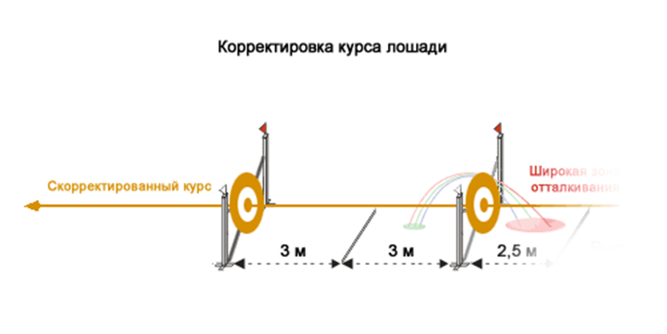
2)Задача вторая – коррекция курса
Излишне аргументировать необходимость прямолинейного движения лошади в упражнении. Так что сразу перейдем к описанию средства коррекции.
Прямую линию можно прочертить только между двумя точками. Поэтому второй барьер также устанавливается в виде креста. Еще до преодоления первого препятствия лошадь визуально соединяет в прямую линию оптимальные (низшие) точки преодоления двух первых барьеров (центры крестов), и двигается по заданному курсу. Чтобы неопытная лошадь не импровизировала между крестами, ровно посередине на землю кидают стимулирующую жердь.

Slide 23
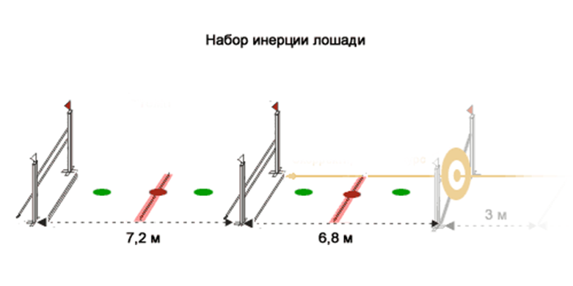
3)Задача третья – набор импульса
После того как лошадь «встала на расчет» и выровняла курс, можно приступать к набору инерции, которая впоследствии будет использоваться для эффективного толчка. По правилам упражнений всадник не должен вмешиваться в работу лошади, поэтому задача решается с помощью применения стимулирующей комбинации с расширением дистанции между барьерами. Импульс лучше набирать плавно в два приема, чтобы не растягивать лошадь. Рекомендуемые высоты отвесных барьеров 80 и 100 см. Расстояния 6,8 м и 7,2 м соответственно. Если лошадь опытна и слишком экономно проходит второй стимулирующий барьер, то можно его поднять до 110 см.

Slide 24
Если контрольное препятствие близко к границе возможностей лошади, то второй стимулирующий барьер не используется, чтобы сэкономить силы лошади. В этом случае приходится выбирать между небольшим набором импульса и быстрым набором импульса с растяжкой лошади. Так Вы решите сразу две задачи.
1 - обезопасите лошадь от повала, что опасно перед контрольным прыжком.
2 - повысите активность лошади за счет концентрации внимания
Слишком высокий инерционный барьер приводит к обратному эффекту после приземления лошади – потери инерции. Поэтому не стоит гнаться за высотой в подготовительной фазе клавиш.

Slide 25
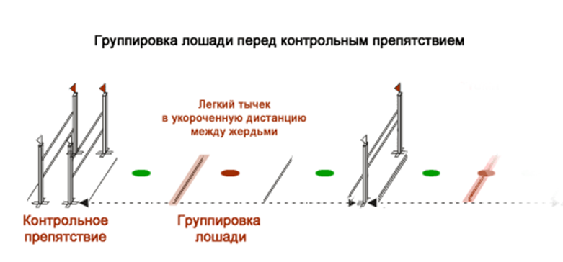
4)Задача четвертая – группировка лошади
Группировка лошади в клавишах – это подведение под корпус задних ног, т.е. приведение их в оптимальную исходную позицию для совершения толчка на контрольном препятствии.
На предыдущих фазах лошадь уже получила нужный импульс и курс. Любое вкрапление новых барьеров в этом состоянии – лишнее. Для того, чтобы лошадь сгруппировалась необходим лишь легкий «тычек», который преобразует часть инерции в «схлопывание» лошади. Эту задачу с успехом решают две стимулирующие жерди с укороченной дистанцией. Несмотря на то, что это всего лишь жерди, их постановка - самый тонкий момент в построения восходящих клавиш.

Slide 26
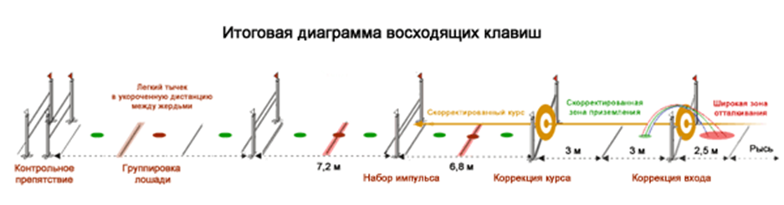
Если жерди скатить слишком близко друг к другу, то потеряется много импульса. Если же их раскатить, то лошадь вместо сбора еще больше растянется. В обоих случая преодоление контрольного препятствия через неправильную фазу группировки приведет к обратному эффекту – осложнениям, травме, испугу.
Правильная постановка подобных жердей находится опытном путем индивидуально под каждую лошадь. Но помните, что расстояние от последней группирующей жерди до контрольного препятствия должно быть оптимальным, а не коррекционным.
Последняя фаза – контрольный прыжок

Slide 27
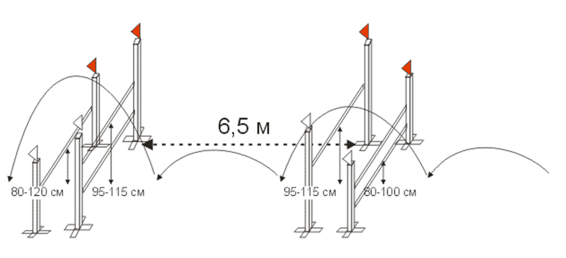
5)Вешанье ног
Расположить по прямой линии два наклонных двойника. Разность в высоте жердей двойника заставляет предплечья подниматься выше и пресекает вешанье ног. Приземленье с двойника более глубокое и требует от лошади больше гимнастики. Такое приземление развивает баланс лошади и накапливает импульс, что помогает лошади подготовиться к совершению второго прыжка через следующий двойник. Второй двойник имеет обратную геометрию, т.е. передняя жердь располагается выше задней. В прыжке через такое препятствие лошади приходится применить больше усилий, и главным образом за счет гимнастики, чтобы оставить его неразрушенным. Расстояние между двойниками от 6,5 до 7 метров, в зависимости от тренированности лошади.

Slide 28
6) Коррекция техники задних конечностей
Расширяют брусья за счет передней жерди. Делают это очень аккуратно. 5 см приближения передней жерди по эффекту значительно сильнее, чем отодвижение на 10 см задней границы. Приближение переднего края барьера не только расширяет прыжок, но и трансформирует горизонтальную инерцию лошади в вертикальное ускорение. С каждым сантиметром приближения передней жерди угол атаки барьера все больше. Приземление также становится все более вертикальным, все больше насаживая задние ноги животного и его круп на заднюю жердь широтного барьера. Сокращать дистанцию внутри коррекционной системы необходимо постепенно и осторожно. Только опытный специалист может прочувствовать, когда лошадь больше не в состоянии избегать столкновения с задней жердью за счет гимнастики. Минимальное расстояние, которого можно достичь между чухонцем и брусьями – 6,5 метров – это стандартная дистанция для работы в широтных клавишах у лошадей топ-класса.

Slide 29
Если Вы начинали коррекционные брусья с ширины в 100 см, то к дистанции 6,5 метров достигните ширины 150 см, но это уровень лошадей топ-класса. Если Ваша лошадь попроще, то начинайте упражнение с более узких брусьев, а не меньшей дистанции.
В процессе упражнения при достижении ширины в 130 см, над верхними жердями необходимо расположить по диагонали еще одну жердь, чтобы не провоцировать лошадь опускать ноги внутрь барьера.
Ширины брусьев 150 см вполне достаточно, чтобы готовить лошадь даже к соревнованиям уровня Гран-При. Дальнейшее расширение препятствия не желательно, т.к. требует серьезного дистанционного хода.

Slide 30
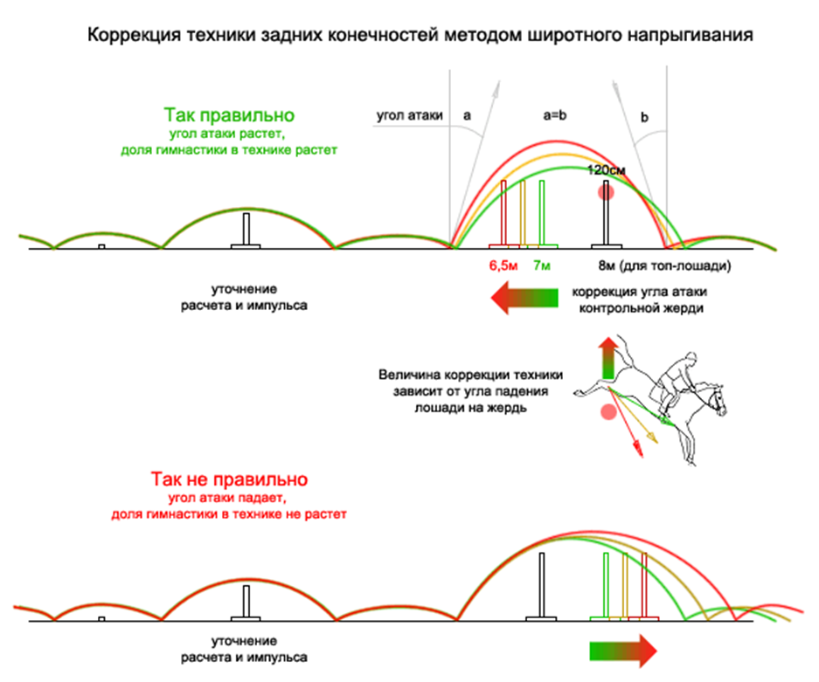

Slide 31
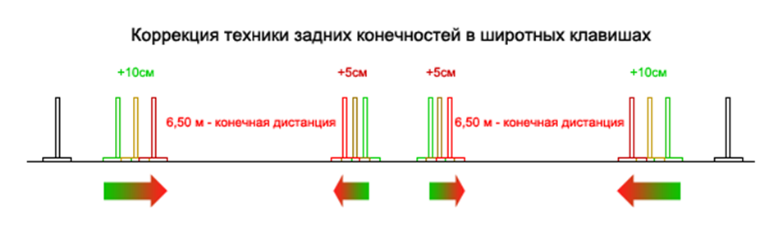
Этот же принцип коррекции распространяется на классическое клавишное упражнение из трех брусьев. Первоначальная дистанция между барьерами должна составлять 7 метров. После каждого прохождения лошади крайние барьеры расширяются на 10 см в направлении центра, а центральный барьер по 5 см в каждую сторону. Дистанции постепенно сокращаются до 6,5 метров, или занятия прекращают раньше, если инерция лошади внутри клавиш падает ниже разумного уровня. После этого коррекция ширины барьеров не производится. Начальная ширина барьеров подбирается исходя из класса лошади и их итоговым значением при достижении дистанции в 6,5 метров. Все барьеры в упражнении должны имеет одинаковую высоту и ширину согласно правилам построения баскюльных клавиш.

Slide 32
7) Обучение лошади прыжкам с длинной дистанции.
Иногда лошадь делает лишний темп, но путем напрыжки на свободе и специальных упражнений можно научить лошадь толкаться издалека, либо расширять темпы между барьерами. Понимая, что лошадь боится толкаться с дальней дистанции, ее вначале не заставляются этого делать. Устанавливается классический проезд в расчет на 14,5 метров. Вход проезда – символический чухонец с подсказкой в 3 м, для начальной коррекции расчета. Выход проезда – параллельные брусья требуемой контрольной высоты и шириной 40 см. Количество жердей на передних стойках должно быть максимально возможным при условии вертикального расстояния между их верхними краями в 30 см. Нижняя жердь просто кладется на землю. Начинают упражнение с лошадью, уже разогретой и распрыганной на разминочных барьерах. После первых двух ознакомительных проходов связки переднюю верхнюю жердь брусьев убирают. Таким образом, брусья трансформируются в двойник. Преодоление проезда с измененным препятствием повторяют, однако, скорее всего, для лошади это изменение покажется несущественным, и даже облегчающим задачу.

Slide 33
Если лошадь уверенно преодолела двойник, то верхнюю переднюю жердь двойника перевешивают на задние стойки на том же высотном уровне и повторяют прохождение связки. Данная операция перевешивания жердей с передних на задние стойки повторяется с каждым уверенным преодолением лошади связки до тех пор, пока не останется единственная жердь на земле. С плавным увеличением количества жердей на задних стойках, животное постепенно переключает внимание на новый образующийся барьер с удлиненной дистанцией. Но используя предыдущий положительный опыт, т.е. ранее выбранный ею ритм и интенсивность движения, лошадь будет приходить в прежнюю точку отталкивания. Эта точка будет на 40 см дальше обычной относительно нового барьера. Последняя фаза упражнения заключается в оттягивании жерди лежащей на земле по 10 см за подход.

Slide 34
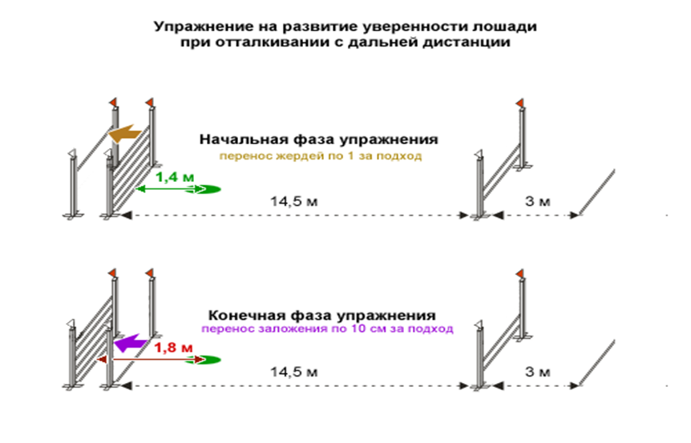

Slide 35
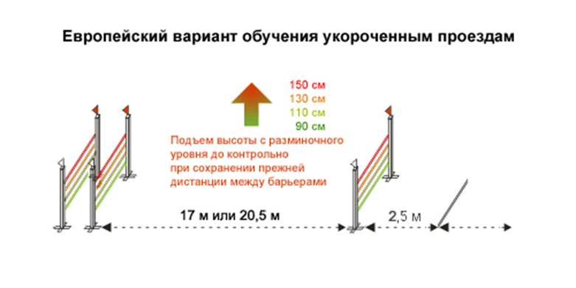
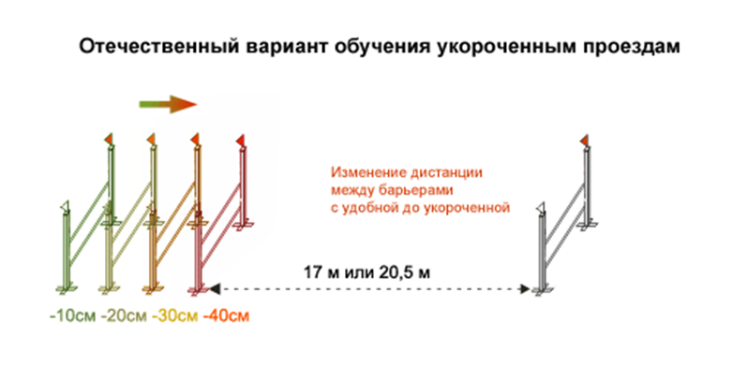
8) Обучение лошади прыжкам с короткой дистанции.
При работе лошади на свободе необходимо класть на землю жерди так, чтобы у лошади не было широких махов. А также обязательно класть заложения до и после барьеров, чтобы лошадь не выпрыгивали из-под самих барьеров. Для отработки коротких проездов нет необходимости ставить высокие барьеры, техника отрабатывается всегда на небольших препятствиях.

Slide 36
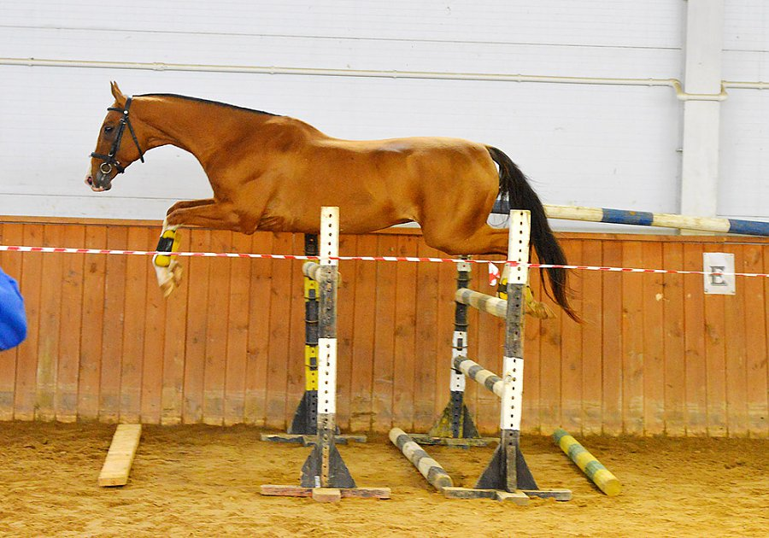
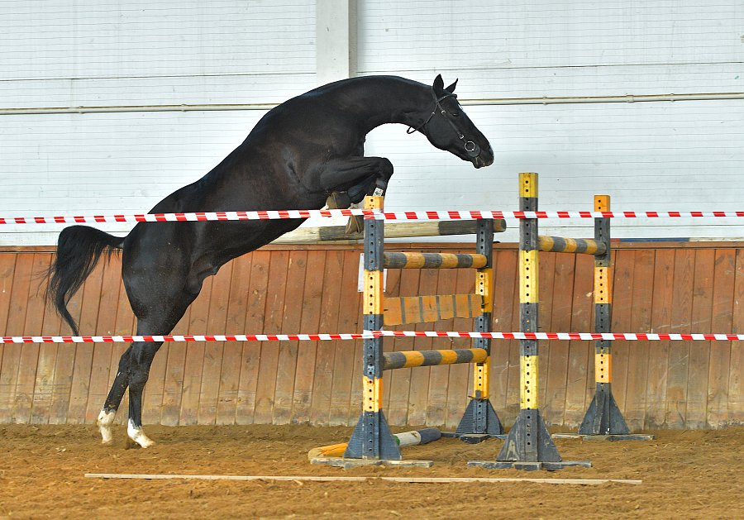
9) Лошадь не работает шеей.
Часто лошадь не работает шеей под всадником из-за жесткой руки. В таком случае надо чаще прибегать к напрыгиванию на свободе и переучиванию всадника. Необходимо класть после барьера жердь на землю так, чтобы лошадь увидела ее только в прыжке и, посмотрев на нее, лошадь вытянет шею вниз. Раз за разом лошадь будет привыкать к нужному положению головы и шеи. Расстояние между барьером и жердью примерно 40-60 см, подбирается индивидуально. А также, для коррекции работы шеи можно использовать два наклонных двойника, как было описано выше.

Slide 37
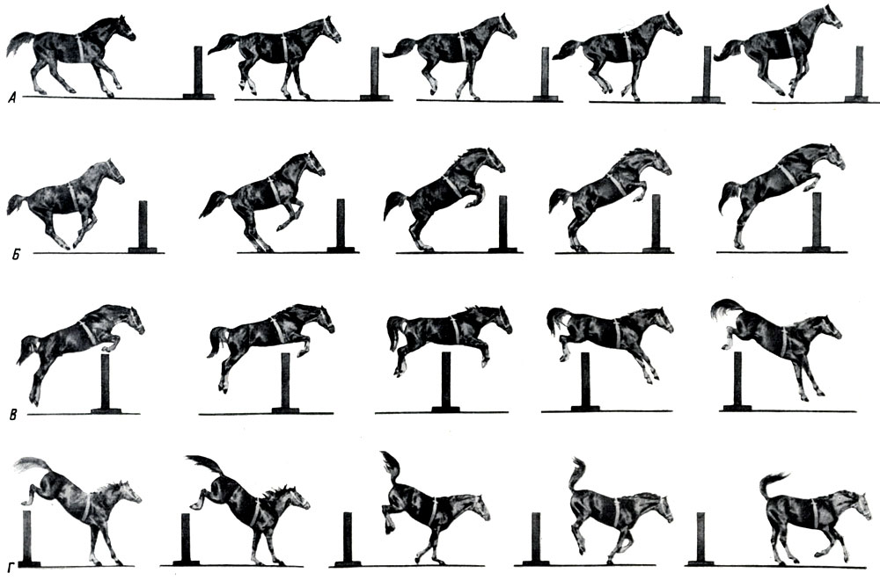
10) Лошадь слишком сильно толкается и «улетает» далеко за барьер.
Необходимо класть после барьера жердь на землю так, чтобы у лошади не было возможности приземлиться далеко. Эта жердь заставит лошадь, приземлившись после барьера, сразу совершить темп галопа через жердь. Расстояние между жердью и барьером 3-3.5 метра, в зависимости от подготовленности и маха лошади.

Slide 38
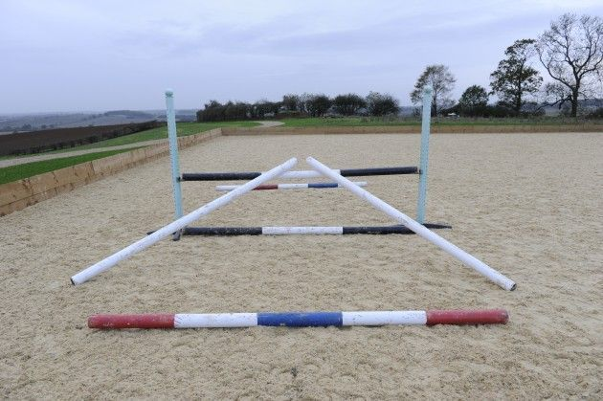
11) Лошадь не выходит холкой вверх и вешает плечи.
При напрыгивание на свободе, а также при прыжках верхом необходимо ставить» усы» лошадям, которые не выходят холкой вверх и вешают плечи. «Усы» ставятся сначала в упражнениях с короткими промерами, чтобы лошадь не совершала настильных прыжков, а толкалась вверх. «Усы» помогут ей сориентироваться, чего от нее хочет тренер. А в дальнейшем можно прыгать с помощью «усов» и верхом. До тех пор пока лошадь не начнет совершать качественные прыжки, следует ставить «усы» на каждый барьер. А также необходимо всегда класть подсказку, чтобы указать лошади точку отталкивания. Без подсказки лошадь просто будет толкаться раньше и делать настильные прыжки, таким образом, упражнение не будет иметь смысла.

